Slide 1
SƠ LƯỢC KẾ HOẠCH THIẾT KẾ ROBOCUP

Slide 2
Mục tiêu:
Robot Striker:
Không di chuyển ra khỏi vùng vàng
Nhặt bóng thành công
Sút bóng thành công
Robot Assist
Đi qua dốc khi lấy bóng
Phát hiện +Lấy bóng thành công
Giao bóng về vùng vàng
Thời gian
Hoàn thành dưới 3 phút
Kích thước:
Tối đa 45 x 45 x 45 cm

Slide 3
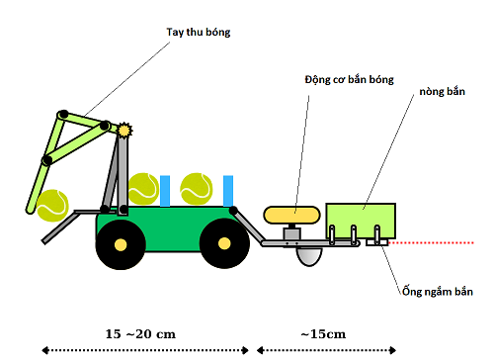
I.Robot Striker
Các khối hoạt động cơ bản:
Khối điều khiển.
Khối thu bóng
Khối ngắm & bắn
Khối di chuyển.
Kích thước ước lượng:
Dài tối đa : 35cm
Rộng tối đa:30cm
Cao tối đa :30cm

Slide 4
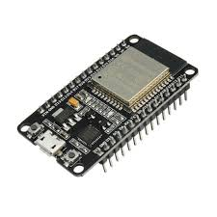
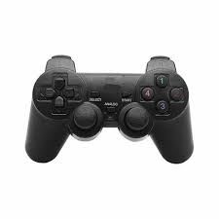
1.1 Khối điều khiển.
Trên robot: ESP32
Người dùng:Tay cầm Joystick
Phương thức giao tiếp :LoRan,RF
RF/LoRan

Slide 5
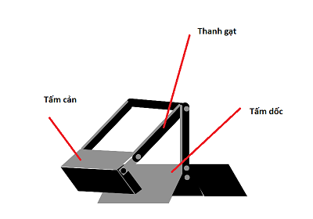
1.2 Khối thu bóng
Cấu tạo cơ học sơ bộ:
Thanh gạt+động cơ: di chuyển lên/xuống điều khiển tấm cản.
Tấm cản/tubin trợ lực(thay thế/ kết hợp):thu bóng vào xe
Tấm dốc: Giúp bóng dễ dàng đi từ thấp lên cao.
Động cơ trợ lực(Dự phòng):Đẩy bóng vào hàng chờ nếu tấm cản/tubin không đủ lực.

Slide 6
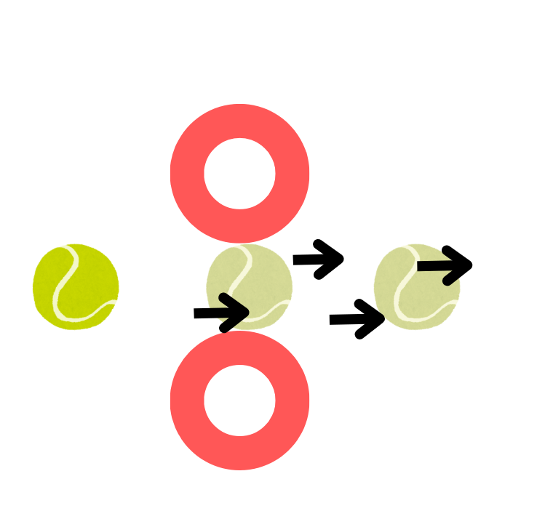
1.3 Ngắm & Bắn
Hàng chờ: 1 Băng tải nhận bóng từ tấm thu / đẩy bóng tới ngăn tiếp theo
Thanh chắn:Do động cơ điều khiển đóng mở giúp kiểm soát số lượng bóng mỗi lần bắn.
Động cơ gia tốc: 2 động cơ quay ngược chiều tạo lực đẩy mạnh khi bóng đi qua.
Laser: Lấy đích bắn.
Nòng :Giảm độ lệch xiên của đường bóng
Góc nhìn top

Slide 7
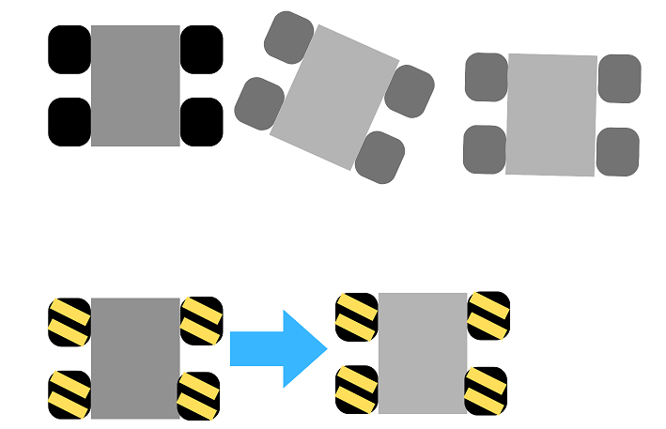
1.4 Di chuyển
4 động cơ DC giúp xe giữ thăng bằng
4 Bánh Mecanum giúp xe di chuyển linh hoạt
Chuyển động sang phải của bánh thường
Chuyển động sang phải của bánh mecanum

Slide 8
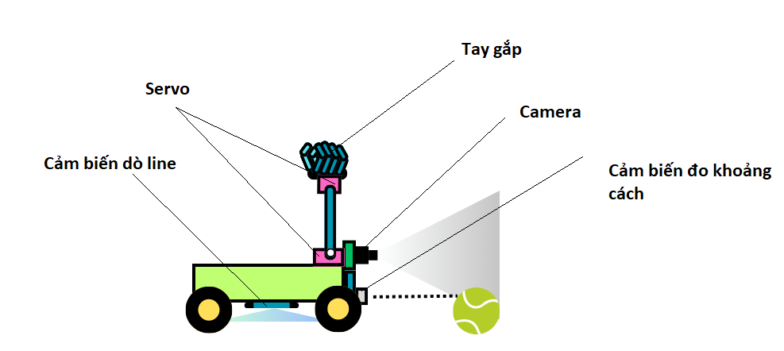
II Robot Assist
Phương Án 1: 1:
Các khối hoạt động cơ bản:
Khối phát hiện bóng
Khối thu bóng
Khối dò line
Khối di chuyển.

Slide 9
2.1Khối phát hiện bóng
a.Nhận diện bóng:
Raspberry Pi 5 + Pi cam chạy mô hình AI.
b.Xác định tầm gắp bóng:
Sử dụng cảm biến :Siêu âm/hồng ngoại/Lidar
Ưu điểm: Hiệu quả trong khoảng cách ngắn
Nhược điểm:Dễ bị lệch/mất sóng tới/phản xạ do đặc tính của bóng tennis.
Sử dụng tỷ lệ ( box :Khung hình )của AI

Slide 10
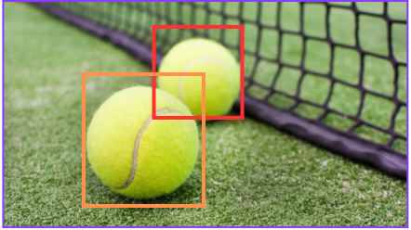
Sử dụng tỷ lệ ( box :Khung hình )của AI:
AI trả về box khoanh vùng đối tượng.
Tính toán tỉ lệ của box:toàn khung hình.
Ví dụ: nếu bóng ở trong tầm gắp/gạt tỷ lẹ box/toàn khung hình sẽ lớn 10%(đo trước để tính toán)
Khi chạy realtime,nếu tỉ lệ trả về thấp hơn robot sẽ tiến tục tiến gần về phía bóng cho đến khi thỏa mãn khoảng cách.
Sử dụng tỷ lệ ( box :Khung hình )của AI

Slide 11
2.2Thu bóng
2.3 Dò Line
Cảm biến quang trở/màu/hồng ngoại: Xác định
độ chênh lệch ánh sáng giữa line và nền.
Servo trên thân xe: điều khiển cánh tay nâng hạ
Servo trên cánh tay: điều khiển tay kẹp đóng mở
(Đề xuất)Dùng tay kẹp : bắt bóng theo chiều ngang.
Kết hợp cảm biến trọng lượng/công tắc hành trình/IR: kiểm tra việc gắp góp thành công/thất bại.

Slide 12
Phương Án 2:
Thiết kế khung Robot Assist tương tự Robot Striker
Ưu điểm:
Cơ chế lấy bóng đơn giản.
Lấy được nhiều bóng cùng lúc.
Tăng độ chính xác.
Nhược điểm:
Đi qua dốc ở lượt về có thể làm rơi bóng.
Cách khắc phục:
Chọn hướng đi khác(không cần đi qua dốc sau khi đã lấy bóng thành công)
Thiết kế tấm chắn,tránh bóng rơi khi lên/ xuống dốc(trường hợp đi về bằng hướng cũ)

